Slide 1
关于X垃圾桶的商业报告

Slide 2
前言
中国城市生活垃圾年产量超过1亿吨，且以每年10%的速度增长;历年垃圾堆存量达60亿吨以上，目
前已有若干座城市处于垃圾包围之中，生活垃圾分类已经成为垃圾处理重要环节之一。在国外，很多国
家早在很久以前就开始进行垃圾分类，有的国家将垃圾分类作为学校教育的一部分，还有的国家用了
一代人的时间来普及垃圾分类,而我国的垃圾分类问题一直落后于它国，且形势越来越严峻……

Slide 3
世界对垃圾分类的治理方法
日本：“处女座”垃圾分类法
瑞典：回收体制和环保税
新加坡：Less is more
美国：强化垃圾分类，详解深入人心
德国：定期回收，超出则需要自行付费
加拿大：完善垃圾产业链，优化垃圾分类流程
韩国：收费扔垃圾，提高垃圾产生成本
莫斯科：后知后觉，不断提高垃圾分类意识
意识形态
法律法规
垃圾源头
成本消耗
政府干预

Slide 4
国内现状和趋势摘要
2018年6月29日，国家发改委出台了《关于创新和完善促进绿色发展机制的意见》，并在固体废物处理收费政策上提出创新点，完善城镇生活垃圾分类和减量化激励收费机制；同时，这也是国家层面首次明确提出垃圾计量收费模式。
据了解，在针对城镇垃圾减量的激励收费方面，对非居民用户推行垃圾计量收费，并实行分类垃圾和混合垃圾差别化收费等政策，提高混合垃圾收费标准；此外，对具备条件的居民用户，实行计量收费和差别化收费。也就是说，将对分类投放垃圾的可以适当实行低一些的收费标准，而对不分类投放垃圾的实行高一些的收费标准。
在生活垃圾收集、运输和处理方面，《意见》要求应按照补偿成本并合理盈利的原则，制定和调整城镇生活垃圾处理收费标准，鼓励城镇推进市场化运营。同时，对已形成充分竞争的环节，实行双方协商定价；其他环节应引入竞争机制，通过招投标方式，择优选择有资质的企业承担垃圾收集、运输和处理工作，鼓励探索市场化运营方式，降低垃圾处理成本。
清扫、收集、运输和处理上，政府实际承担了所有费用，因此居民在前端的垃圾分类上缺乏主动性。人民日报曾刊文，中国居民垃圾分类知晓度高达90%，但能够参与并比较准确完成分类的人群只占总数的20%左右。
另外中国居民的厨余垃圾占生活垃圾比重较大。厨余垃圾含水率高、易腐烂发臭且热值低，不利于焚烧过程中污染物的控制。在许多城市，由于源头未分类，大量的厨余垃圾混入生活垃圾一同被填埋或焚烧，容易造成二次污染。
事实上，在国际上生活垃圾收费制度主要包括三种类型，包括税收方式、直接收费方式和附征于公用事业收费系统方式。
税收方式通常以家庭为单位进行征收，以家庭人口数量确定税率范围，超过平均值就采用更高的税率。同时，给每个家庭一定范围的排放数量，超量排放垃圾征收收集税，所得的税收收入用于垃圾处理或环境美化。
直接收费方式主要是指政府对污染群体或者社会居民直接收取生活垃圾费以减少垃圾的产生量并鼓励回收。征收的费用于现场操作、废物清理、维护处理设施以及废物运送等。

Slide 5
垃圾桶品牌前十
Brabantia柏宾士（国际知名高端时尚卫生桶品牌,全球高端家庭生活用品提供商,以多样性能/时尚设计著称,柏宾士贸易(珠海)有限公司 ）
Rubbermaid乐柏美（021-22085000，始于1921年美国,美国著名家居用品品牌,以完美产品提供高质素的家居生活,大型多功能储物桶和踏板式垃圾桶提供商 ）
Wescoa威士克（0755-82207800，成立于1867年德国,专业研发生产垃圾桶和厨房用品的企业,行业内较早推出踏板式垃圾桶,鼎丰家庭用品(南京)有限公司 ）
茶花CHAHUA（4000-606-555，福建省著名商标,致力于现代家居用品的研发/生产/销售,国内塑料家居用品行业领先企业,茶花现代家居用品股份有限公司 ）
多样屋TAYOHYA（400-820-8433，始于1998年,专业从事家居商品设计/生产/销售的企业,产品以实用/美观/功能性于一身著称,多样屋生活用品(上海)有限公司 ）
美丽雅Maryya（028-83932979，创于1994年,四川省名牌产品,主营拖把/真空压缩袋等家居用品及清洁用品,行业领先品牌,四川鸿昌塑胶工业有限公司 ）
纳仕达NSD（0591-83848871，十大垃圾桶品牌,专业从事家用小电器及各类垃圾桶的研发/生产/销售的现代化企业,福建纳仕达电子股份有限公司 ）
世家（0574-88540000，成立于1997年,知名洁具品牌,其全自动拖把和真空压缩袋知名度高,专业从事清洁用品开发/制造/销售一体化的生活日用品企业,宁波世家洁具有限公司 ）
飞达三和（0576-84279300，始创于1988年,集研发/生产/销售和品牌运营于一体的生活家居日用股份制企业,台州市黄岩飞达三和塑胶制品有限公司 ）
宜可EKO（020-38391988，专注于商用和家用环境桶等清洁用品,集家居用品研发/生产/销售于一体的大型现代化企业,广州宜可家居用品有限公司 ）

Slide 6
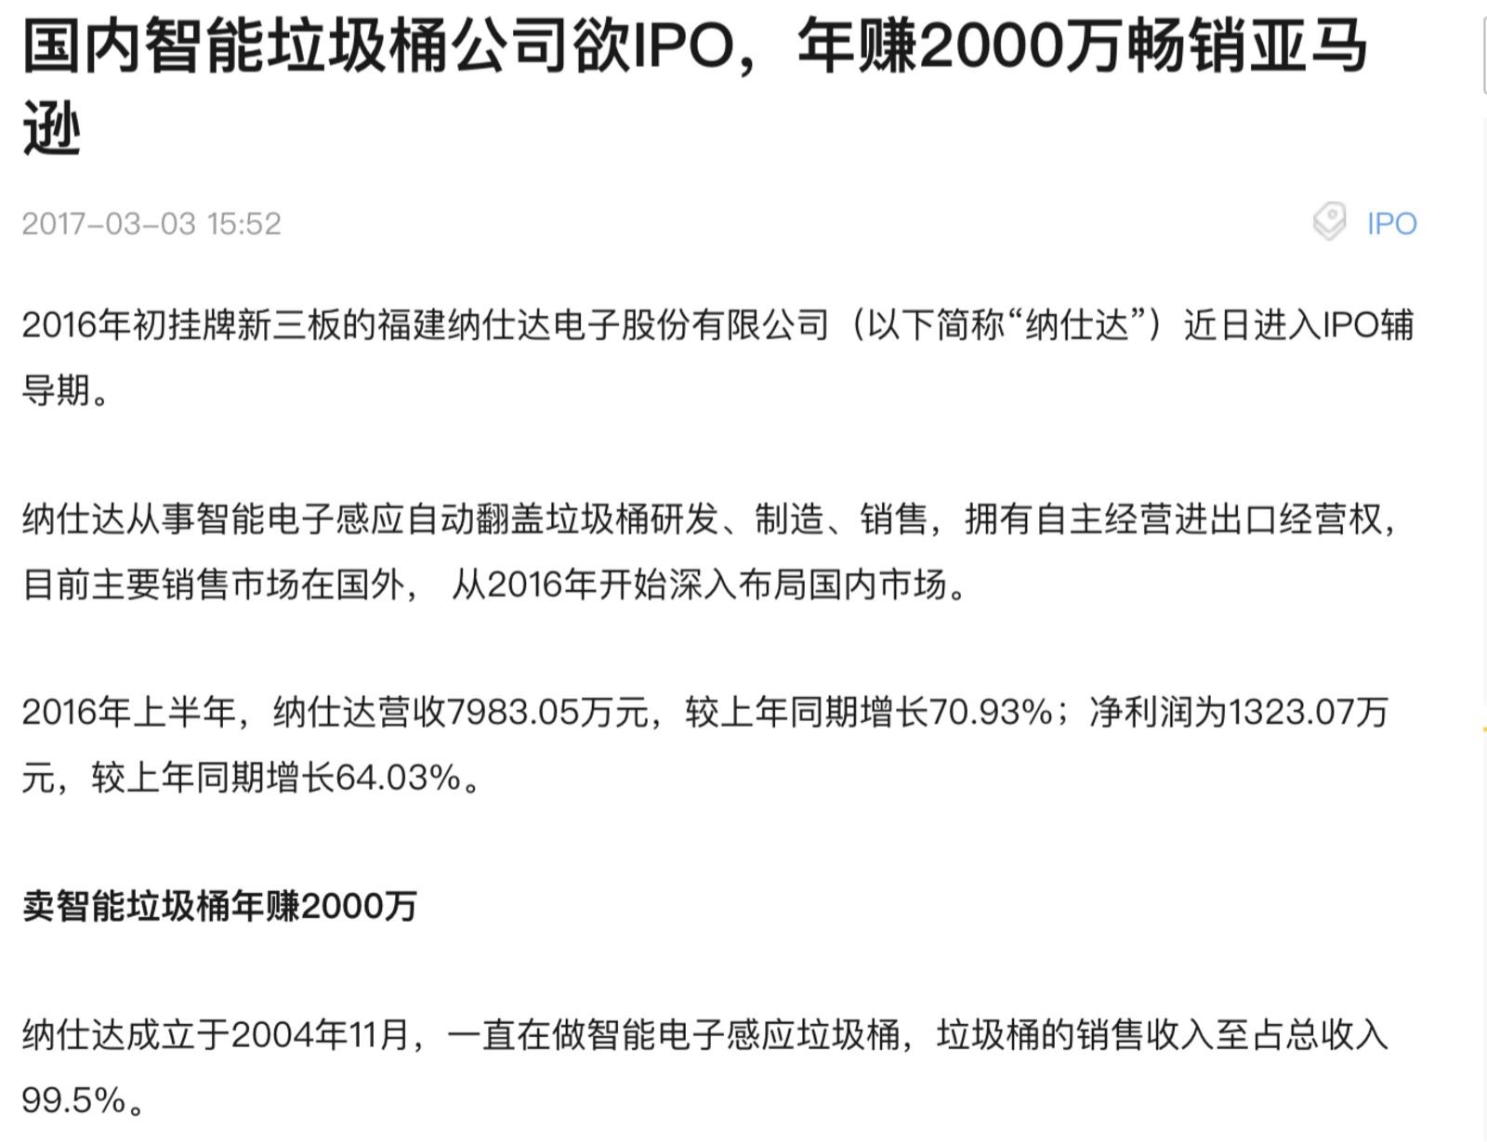
国内领先智能垃圾桶厂商

Slide 7

全产业链品牌-小黄狗分析
产品：共有2款APP，投递APP和回收员APP。产品定义：用垃圾分类的概念做废品回收。
市场：全国范围推广。现阶段重点是推广广东地区。
运营：通过回收APP，确定回收员所管辖范围内垃圾桶，扫码开箱，确定自己管辖范围内垃圾箱状态，已收记录和线路规划。

Slide 8
全产业链品牌-小黄狗分析
模式：线下可回收废品变现机，以垃圾分类的噱头占据小区点，之后进行其他营收项目和优化市政工作的建设。
背景：派生集团，团贷网的前身，创始人唐军，曾以213万的价格拍下和史玉柱的一顿饭。
投融资：2011年成立，17年6月获得18亿投资，7月增资道10亿。10月29日被万和集团收购，作价是万和14.8%股权。2018年6月14日小黄狗获中植集团10.5亿A轮融资。估值60亿。同年7月11日2家上市公司鸿特科技和易事特公告宣称向其采购80亿智能硬件垃圾回收机。

Slide 9
国家分类垃圾政策主要目标
到 2020 年底，基本建立垃圾分类相关法律法规和标准体 系，形成可复制、可推广的生活垃圾分类模式，在实施生活垃圾强制分类的城市， 生活垃圾回收利用率达到 35%以上。

Slide 10
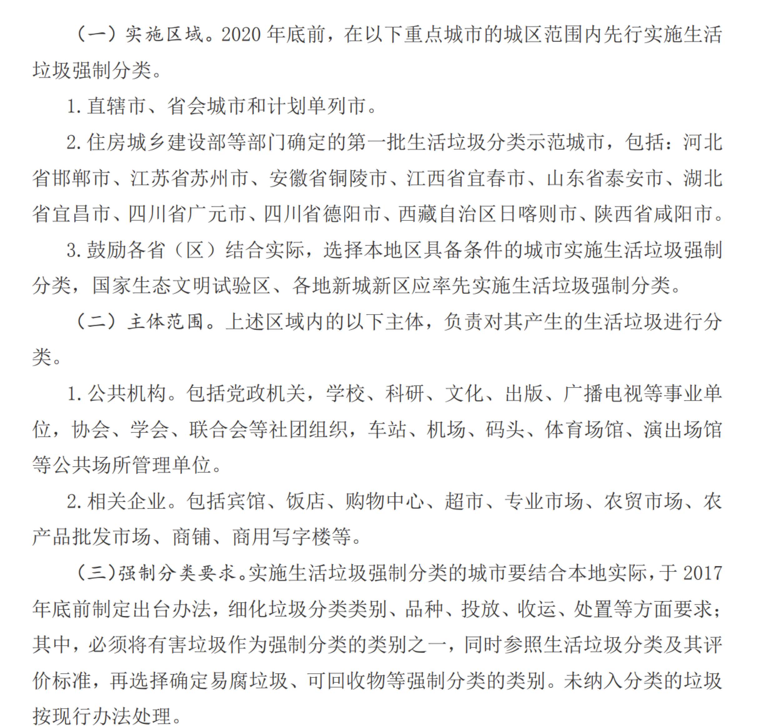
强制垃圾分类区域

Slide 11
主要垃圾分类定义
1.有害垃圾。 （1）主要品种。包括：废电池（镉镍电池、氧化汞电池、铅蓄电池等）， 废荧光灯管（日光灯管、节能灯等），废温度计，废血压计，废药品及其包装物， 废油漆、溶剂及其包装物，废杀虫剂、消毒剂及其包装物，废胶片及废相纸等。 （2）投放暂存。按照便利、快捷、安全原则，设立专门场所或容器，对不 同品种的有害垃圾进行分类投放、收集、暂存，并在醒目位置设置有害垃圾标志。 对列入《国家危险废物名录》（环境保护部令第 39 号）的品种，应按要求设置 临时贮存场所。 （3）收运处置。根据有害垃圾的品种和产生数量，合理确定或约定收运频 率。危险废物运输、处置应符合国家有关规定。鼓励骨干环保企业全过程统筹实 施垃圾分类、收集、运输和处置；尚无终端处置设施的城市，应尽快建设完善。
2.易腐垃圾。 （1）主要品种。包括：相关单位食堂、宾馆、饭店等产生的餐厨垃圾，农 贸市场、农产品批发市场产生的蔬菜瓜果垃圾、腐肉、肉碎骨、蛋壳、畜禽产品 内脏等。 （2）投放暂存。设置专门容器单独投放，除农贸市场、农产品批发市场可 设置敞开式容器外，其他场所原则上应采用密闭容器存放。餐厨垃圾可由专人清 理，避免混入废餐具、塑料、饮料瓶罐、废纸等不利于后续处理的杂质，并做到 “日产日清”。按规定建立台账制度（农贸市场、农产品批发市场除外），记录 易腐垃圾的种类、数量、去向等。 （3）收运处置。易腐垃圾应采用密闭专用车辆运送至专业单位处理，运输 过程中应加强对泄露、遗撒和臭气的控制。相关部门要加强对餐厨垃圾运输、处 理的监控。 3.
可回收物： （1）主要品种。包括：废纸，废塑料，废金属，废包装物，废旧纺织物， 废弃电器电子产品，废玻璃，废纸塑铝复合包装等。 （2）投放暂存。根据可回收物的产生数量，设置容器或临时存储空间，实 现单独分类、定点投放，必要时可设专人分拣打包。 （3）收运处置。可回收物产生主体可自行运送，也可联系再生资源回收利 用企业上门收集，进行资源化处理。

Slide 12
国内产业链领先玩家
据不完全统计，截至2018年6月底，今年共有77个垃圾分类项目放出，这些项目的服务内容大致包括垃圾分类试点运营、垃圾分类装备采购、智慧分类系统建设与运营等。
在可统计的数据中，项目累积中标金额超5亿元。包括启迪桑德在内的环卫公司占据了较大份额，这其中又属联运环境拿单最多。
启迪桑德是环卫行业首家实现云平台管理的企业。在公司2017年获得的项目中，垃圾处理项目差不多占了一半。从前端收运到末端处理，启迪桑德也是环保行业产业链最为完整的代表性企业。
启迪桑德董事长文一波预计，到2020年，垃圾分类市场将释放超过200亿元，未来在互联网和物联网的支撑下，启迪桑德有望将垃圾分类、环卫、再生资源产业链条打通。
作为国内领先的环卫装备、服务供应商，龙马环卫2017年环卫装备市占率位居行业前三，环卫服务新签订单总金额位居行业前十。公开信息显示，2018 年以来，公司新签订单年化合同金额2.95 亿元，预计市占率约1.6%。截至5 月底，公司环卫在手订单年化合同金额13.84 亿元，为公司2017 年环卫服务收入的2 倍。

Slide 13
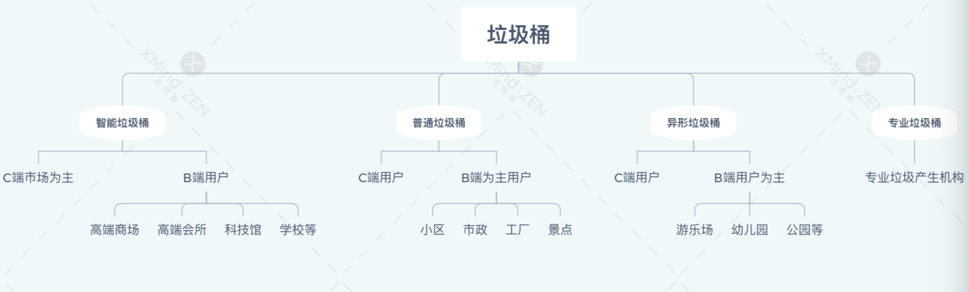
国内垃圾桶行业供求关系

Slide 14
综合建议：
1，回收塑料瓶
2，非盈利快速铺开（其他盈利途径），收益全部捐赠于贫困山区
3，先走市政路线，其次小区。

